Slide 1
TJU Team Selection Contest 3
B. Fire Balloon
cnhawk
2007.7.29

Slide 2
题目大意
2N个人坐成两个圈
相邻两个人可以共享一个降落伞
问最少需要多少降落伞
Keywords:
  N is always even
  Three or more persons can not share a parachute

Slide 3
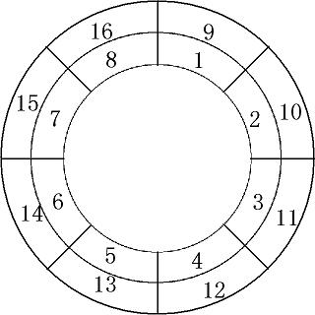
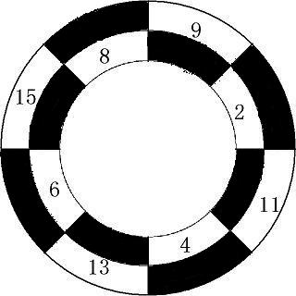
解法一：二分图匹配
N为偶数是一个很重要的信息
二分图匹配:染色

Slide 4
解法一：二分图匹配
匈牙利算法,邻接表实现(邻接矩阵会MLE)
因为每个点至多只有三条边,所以尽管N比较大,匈牙利算法仍然有非常好的效率
很可惜的是AC此题的选手只有ftfish和xinlv,其实只要套上我讲课时给的模板,略加修改即可AC
二分图匹配的算法比较好实现,但速度比较慢.用贪心初始化一个匹配可以大大提高算法的效率

Slide 5
解法二:动态规划
对于每一个位置i, 内外两个人共有五种状态:

Slide 6
解法二:动态规划
dp[i][0] = max(dp[i-1][0….4])
0
1
dp[i][1] = 1+max(dp[i-1][0], dp[i-1][2])
2
dp[i][2] = 1+max(dp[i-1][0], dp[i-1][1])
3
dp[i][3] = 2+dp[i-1][0]
4
dp[i][4] = 1+max(dp[i-1][0….4])

Slide 7
解法二:动态规划
需要枚举4种边界情况:
  内层第1个人和内层最后一个人合一个降落伞
  外层第1个人和外层最后一个人合一个降落伞
  两层第1个人和最后一个人都合用降落伞
  两层第1个人和最后一个人都不合用降落伞
对每一种边界情况都DP一遍即可
复杂度O(4*5*N), 比匈牙利算法要快得多,但AC的代码大多都很冗长

